Slide 1
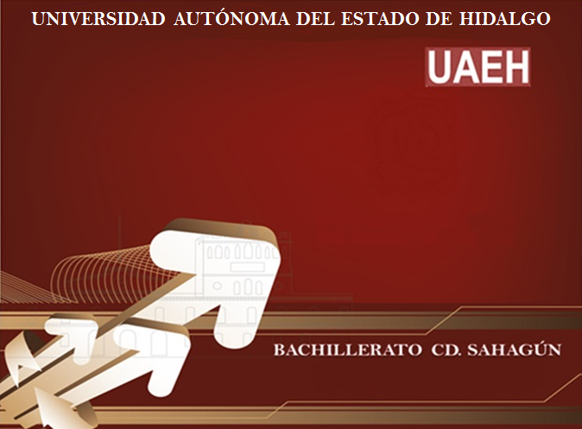
ÁREA ACADÉMICA: Comunicación
TEMA: Formatos de un periódico
PROFESOR: L. C. C. Nyxé O. Durán Espinosa
PERIODO: enero - junio 2017
TEACHER:
MTE. HEIDI ZAMORA NAVA
SEMESTER:
January – May, 2015

Slide 2
4.3.1. Formatos
Resumen
Analiza los principales elementos del lenguaje periodístico, como el formato, diagramado y estructura.
Abstract
It analyzes the main elements of journalistic language, such as format, diagram and structure.

Slide 3


Preguntas detonadoras
¿Cuáles son las características de los principales formatos de un periódico?

Slide 4
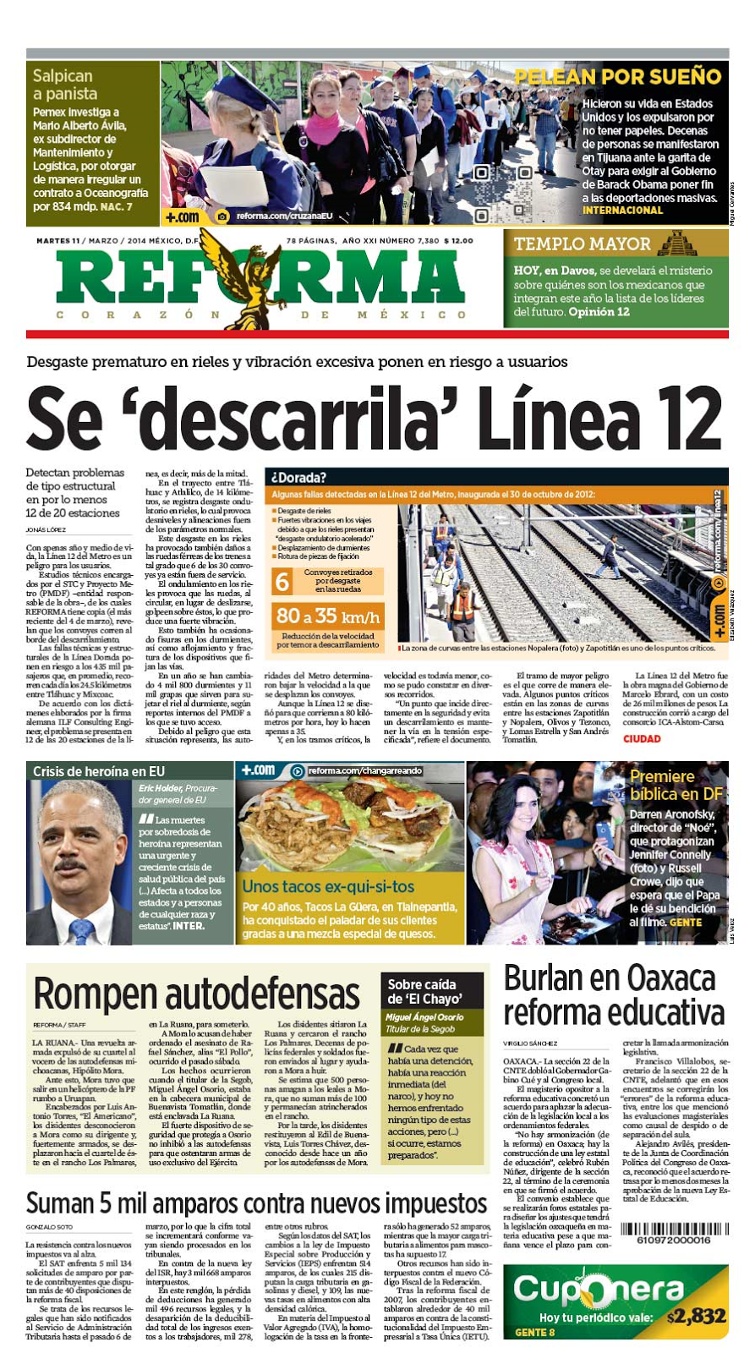





1. Estándar, tamaño
grande o sábana.
Dimensiones: 38x58 cm.
De 5 a 9 columnas
58
38

Slide 5
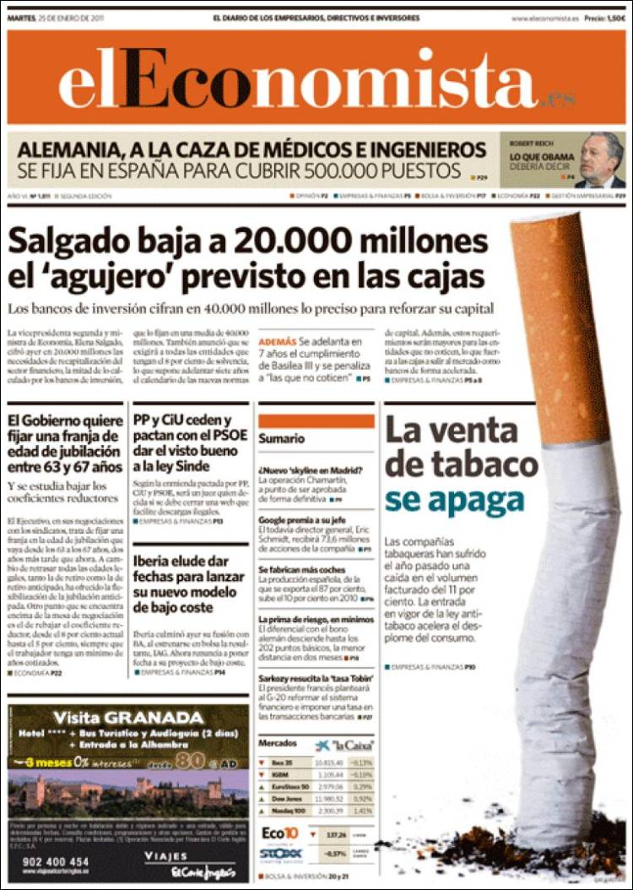







2. Tabloide.
Dimensiones: 29x38 cm.
De 4 a 6 columnas
38
29

Slide 6
Bibliografía
De la Torre Zermeño, F. J., & De la Torre
Hernández, F. (2011). Taller de análisis de la
comunicación 1 y 2. México: McGraw-Hill.
González Alonso , C. (2010). Principios básicos de
la comunicación . México: Trillas.

